Slide 1
Module 9
Implémentation d'un système de stockage local
Notes:
Présentation : 30 minutes
Atelier pratique : 30 minutes
À la fin de ce module, les stagiaires seront à même d'effectuer les tâches suivantes :
Décrire les différentes technologies de stockage ;
Expliquer comment gérer les disques et les volumes ;
Expliquer comment implémenter des espaces de stockage.
Documents de cours
Pour animer ce module, vous devez disposer du fichier Microsoft® Office PowerPoint® 22410B_09.pptx.
Important : Il est recommandé d'utiliser Office PowerPoint 2007 ou une version plus récente pour afficher les diapositives de ce cours. Si vous utilisez la Visionneuse PowerPoint ou une version antérieure de PowerPoint, il se peut que les diapositives ne s'affichent pas correctement.
Préparation
Pour préparer ce module, vous devez effectuer les tâches suivantes :
lire tous les documents de cours relatifs à ce module ;
Vous exercer à effectuer les exercices de l'atelier pratique.
Passer en revue la section « Contrôle des acquis et éléments à retenir » et réfléchir à la façon de l'utiliser pour que les stagiaires puissent approfondir leurs connaissances et les mettre en pratique dans le cadre de leur fonction.
22410B
9 : Implémentation d'un système de stockage local

Slide 2
Vue d'ensemble du module
Vue d'ensemble du stockage Gestion des disques et des volumes Implémentation d'espaces de stockage
Notes:
Décrivez brièvement les leçons comprises dans ce module.
22410B
9 : Implémentation d'un système de stockage local

Slide 3
Leçon 1 : Vue d'ensemble du stockage
Types et performances de disque Qu'est-ce que le stockage DAS ? Qu'est-ce que le stockage NAS ? Qu'est-ce qu'un réseau SAN ? Qu'est-ce que RAID ? Niveaux RAID
Notes:
Décrivez brièvement les thèmes abordés dans ce cours.
22410B
9 : Implémentation d'un système de stockage local

Slide 4
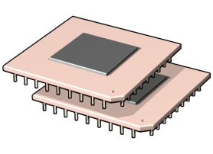
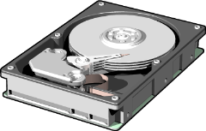
Types et performances de disque
L'accroissement des performances s'accompagne d'une augmentation des coûts
SSD
SAS
Performances
SCSI
Lent Lent ~150 ESPS ~210 ESPS Rapide : 1,5 million ESPS
SATA
EIDE
Coût
Notes:
Donnez une vue d'ensemble des types de disque constituant les options de stockage disponibles. Indiquez que les serveurs contiennent normalement des disques SCSI en raison de leur plus grande fiabilité. Les disques SATA sont peu coûteux et fournissent un stockage de masse mais ils ne sont pas conçus pour des opérations de serveur 24 heures sur 24, 7 jours sur 7. Enfin, présentez le rôle des disques SSD, qui sont à même d'être extrêmement performants en termes de rapidité, mais qui sont également très coûteux.
Demandez aux stagiaires ce que leurs sociétés utilisent, et pourquoi, d'après eux, ce type de stockage a été choisi.
22410B
9 : Implémentation d'un système de stockage local

Slide 5
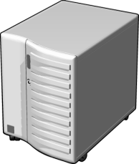

Qu'est-ce que le stockage DAS ?
Les disques DAS sont physiquement reliés au serveur
Avantages Inconvénients
Configuration simplifiée
Solution peu onéreuse
Disques isolés car reliés uniquement à un seul serveur
Plus lente
Serveur avec disques reliés
Notes:
Expliquez que le stockage DAS est probablement le stockage le plus courant aujourd'hui. Assurez-vous que les stagiaires savent qu'il est facile à installer et à configurer ; toutefois, la gestion d'un important déploiement de serveurs utilisant tous un système DAS peut être complexe dans la mesure où les données se trouvent dans de nombreux emplacements différents.
Indiquez que les serveurs peuvent utiliser le stockage DAS avec d'autres types de stockage. Dans de nombreux cas, les serveurs utilisent un stockage DAS pour les lecteurs système utilisés pour démarrer l'ordinateur, puis utilisent un périphérique de stockage NAS (Network Attached Storage) ou un réseau de zone de stockage (NAS, Storage Area Network) pour stocker les données.
22410B
9 : Implémentation d'un système de stockage local

Slide 6
Qu'est-ce que le stockage NAS ?
Un stockage NAS (Network Attached Storage) est un stockage connecté à un périphérique de stockage dédié et accessible par le biais du réseau
Avantages
Relativement peu onéreux
Facile à configurer
Périphérique NAS
Inconvénients
Réseau local (Ethernet)
Temps d'accès inférieurs
N'est pas une solution d'entreprise
Accès de niveau fichier (CIFS, NFS)
Le stockage NAS permet un stockage centralisé à un prix abordable
Serveur de fichiers
Notes:
L'un des points clé à relever est que le stockage NAS est habituellement géré par les logiciels et qu'un temps de latence lui est associé. Le stockage NAS peut être un serveur Windows® Storage Server ou un logiciel de clustering, mais il s'agit essentiellement d'un serveur de fichiers sans aucune autre fonctionnalité de rôle.
Essayez de dessiner un schéma de serveur doté d'un stockage DAS, comprenant à la fois les disques internes et un boîtier de disque directement connecté. Utilisez ce schéma pour comparer le stockage DAS avec les stockages NAS et SAN.
22410B
9 : Implémentation d'un système de stockage local

Slide 7
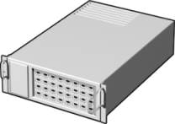
Qu'est-ce qu'un réseau SAN ?
Les réseaux SAN offrent un plus haut niveau de disponibilité et une grande flexibilité
Avantages
Temps d'accès plus rapides
Extension simplifiée
Stockage centralisé
Haut niveau de redondance
Serveurs
Commutateurs
Inconvénients
Plus onéreux
Compétences spécialisées requises
Périphériques de stockage
Les réseaux SAN peuvent être implémentés avec la technologie Fibre Channel ou iSCSI
Notes:
Expliquez aux stagiaires que comparé à d'autres types de stockage tels que NAS, les solutions SAN sont les plus flexibles mais qu'elles sont également les plus coûteuses à implémenter. De plus, après implémentation, ces solutions nécessitent d'être exécutées et gérées par des personnes disposant de compétences spécifiques.
Utilisez le schéma sur la diapositive pour expliquer l'implémentation d'un réseau SAN. Commencez par montrer un déploiement simple de SAN avec un ou deux serveurs, un seul commutateur réseau, et un dispositif de stockage unique. Approfondissez ensuite vos explications et décrivez comment vous pouvez augmenter la redondance, les performances et la capacité en ajoutant plus de connexions réseau, de chemins d'accès et de dispositifs de stockage.
22410B
9 : Implémentation d'un système de stockage local

Slide 8
Qu'est-ce que RAID ?
RAID associe plusieurs disques dans une seule unité logique pour assurer la tolérance de pannes et les performances
RAID assure la tolérance de pannes grâce aux éléments suivants
Mise en miroir des disques
Informations de parité
RAID peut présenter des avantages en termes de performances en répartissant les E/S sur plusieurs disques
RAID peut être configuré sur plusieurs niveaux différents
RAID ne doit pas remplacer les sauvegardes de serveur
Notes:
Expliquez aux stagiaires que la technologie RAID est importante si vous souhaitez permettre un basculement en cas de défaillance des disques durs. Expliquez les avantages de cette technologie et indiquez qu'elle repose sur les informations de mise en miroir et de parité pour permettre la tolérance de pannes.
Expliquez qu'il existe différents niveaux de RAID.
22410B
9 : Implémentation d'un système de stockage local

Slide 9
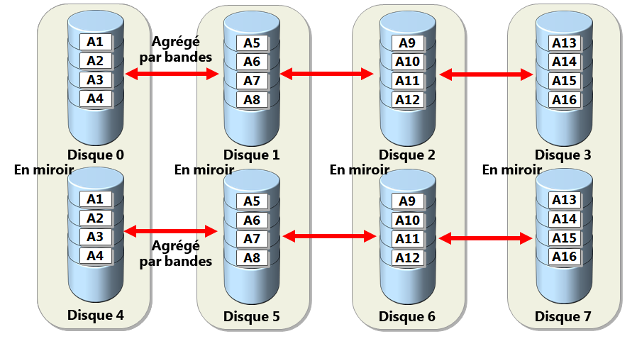
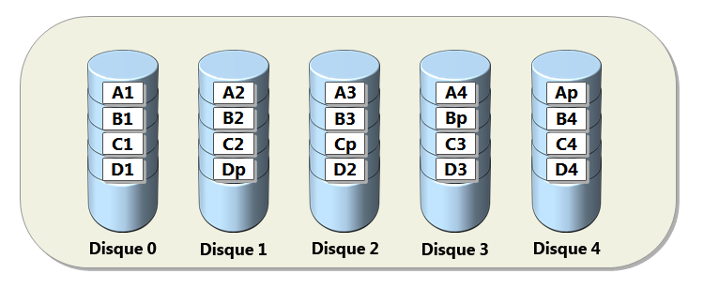
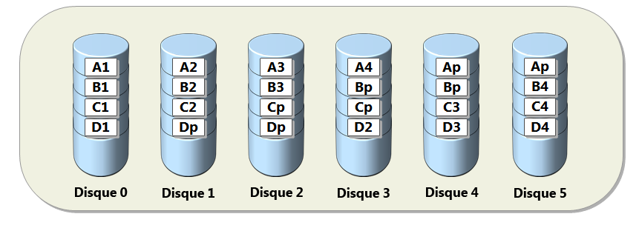
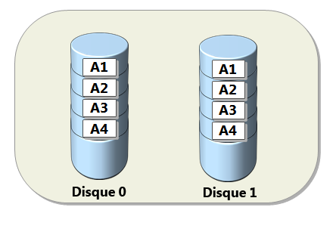
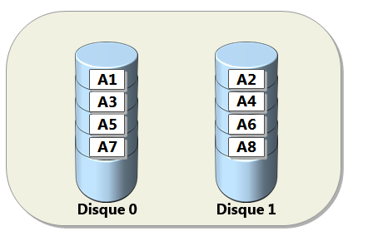
Niveaux RAID
RAID 1+0
RAID 6
RAID 5
RAID 0
RAID 1
Chaque paire de disques est mise en miroir, puis les disques en miroir sont agrégés
Agrégat par bande au niveau du bloc avec parité répartie sur tous les disques
Agrégat par bande au niveau du bloc avec parité répartie sur tous les disques
Agrégat par bandes sans parité ou mise en miroir
Lecteurs en miroir
Notes:
Cette diapositive animée contient plusieurs versions montrant les différents niveaux RAID. Vous devrez cliquer quatre fois de manière à montrer chacun des cinq niveaux RAID représentés sur la diapositive, qui sont (par ordre) :
RAID 0 (première diapositive, aucun clic nécessaire)
RAID 1
RAID 5
RAID 6
RAID 1 + 0 (ou 10)
Assurez-vous de passer suffisamment de temps sur les versions afin que les stagiaires comprennent les différences entre chaque niveau RAID. Établissez un rapport entre chaque niveau RAID de la diapositive et la table RAID dans le manuel du stagiaire.
Mettez l'accent sur les concepts de performance, de redondance et d'utilisation du stockage lorsque vous présentez chaque type de RAID. Les stagiaires doivent constater que les différents niveaux de RAID proposent plusieurs options pour traiter les trois principales considérations.
Indiquez que les types les plus courants sont RAID 1, RAID 5 et RAID 1+0.
Question
Tous les disques doivent-ils être configurés avec la même quantité de tolérance de pannes ?
Réponse
Non, tous les disques n'ont pas besoin de la même tolérance. Il est courant d'utiliser le niveau RAID 1 pour le volume hébergeant le système d'exploitation et le niveau RAID 5 pour les volumes de données.
22410B
9 : Implémentation d'un système de stockage local

Slide 10
Leçon 2 : Gestion des disques et des volumes
Sélection d'un format de table de partition Sélection d'un type de disque Choix d'un système de fichiers Qu'est-ce que le système de fichiers ReFS ? Que sont les points de montage et les liens ? Démonstration : Création de points de montage et de liens Extension et réduction de volumes
Notes:
Décrivez brièvement les thèmes abordés dans ce cours.
22410B
9 : Implémentation d'un système de stockage local

Slide 11
Sélection d'un format de table de partition
MBR
Format de table de partition standard depuis le début des années 80
Prend en charge au maximum 4 partitions par lecteur
Peut partitionner un disque jusqu'à 2 To
GPT
GPT est le successeur du format de table de partition MBR
Prend en charge un maximum de 128 partitions par lecteur
Peut partitionner un disque jusqu'à 18 To
Utilise MBR pour les disques dont la taille est inférieure à 2 To
Utilise GPT pour les disques dont la taille est supérieure à 2 To
Notes:
Donnez une vue d'ensemble des deux formats de table de partition disponibles dans Windows : enregistrement de démarrage principal (MBR) et table de partition GUID (GPT). Indiquez que le mode MBR est utilisé depuis plus de 30 ans et que le mode GPT est la version améliorée de MBR, conçue pour les disques de plus grande capacité.
22410B
9 : Implémentation d'un système de stockage local

Slide 12
Sélection d'un type de disque
Les disques de base sont
Des disques initialisés pour le stockage de base
Le système de stockage par défaut pour le système d'exploitation Windows
Les disques dynamiques peuvent
Être modifiés sans redémarrage de Windows
Proposer plusieurs options pour la configuration des volumes
Un volume de disque nécessite
Un volume système pour les fichiers spécifiques au matériel qui sont nécessaires au démarrage du serveur
Un volume de démarrage pour les fichiers du système d'exploitation Windows
Notes:
Donnez une vue d'ensemble d'un disque de base et d'un disque dynamique.
22410B
9 : Implémentation d'un système de stockage local

Slide 13
Choix d'un système de fichiers
Lors de la sélection d'un système de fichiers, tenez compte des différences entre FAT, NTFS et ReFS
Caractéristiques du système FAT
Système de fichiers de base
Limitations de taille de partition
FAT32 pour les disques de plus grande taille
exFAT développé pour les lecteurs flash USB
Caractéristiques du système NTFS
Métadonnées
Audit et journalisation
Sécurité (listes de contrôle d'accès et chiffrement)
Caractéristiques du système ReFS
Prise en charge de la compatibilité descendante pour NTFS
Vérification des données et correction d'erreurs améliorées
Prise en charge de fichiers, répertoires, volumes, etc, de plus grande taille
Notes:
Donnez une vue d'ensemble des systèmes de fichiers disponibles dans les systèmes d'exploitation Windows : table d'allocation des fichiers (FAT), système de fichiers NTFS et système ReFS (Resilient File System). En particulier, veillez à expliquer pourquoi ReFS a été introduit avec Windows Server® 2012, afin que la vérification et la correction d'erreurs soient toujours possibles sur les volumes très importants.
Expliquez dans quel cas utiliser chaque système de fichiers, mais insistez sur le fait que le système ReFS constitue actuellement la meilleure solution pour les serveurs dans la mesure où il offre une meilleure vérification des erreurs, une plus grande fiabilité et un endommagement minimal. Les utilisateurs de Windows 8 doivent utiliser NTFS.
Question
Quel système de fichiers utilisez-vous actuellement sur votre serveur de fichiers ? Continuerez-vous à l'utiliser ?
Réponse
Les réponses peuvent varier. NTFS est une réponse courante, car il doit servir de base à n'importe quel système de fichiers utilisé sur un système d'exploitation Windows Server. Si vous utilisez FAT32 ou exFAT (Extended FAT), vous devez être en mesure de prendre en charge votre décision, car ces systèmes de fichiers ne prennent pas en charge les listes de contrôle d'accès (ACL) de sécurité sur les fichiers et les dossiers.
La deuxième partie de la question traite du passage au système ReFS lors de la mise à niveau vers Windows Server 2012. Vous pouvez répondre oui parce qu'il s'agit d'un système est plus fiable, ou vous pouvez répondre non parce que vous souhaitez attendre qu'il soit plus largement utilisé sur le marché.
22410B
9 : Implémentation d'un système de stockage local

Slide 14
Qu'est-ce que le système de fichiers ReFS ?
ReFS est un nouveau système de fichiers intégré à Windows Server 2012. Il présente les avantages suivants
Intégrité des métadonnées avec sommes de contrôle
Flux d'intégrité avec intégrité des données utilisateur
Modèle transactionnel d'allocation à l'écriture
Tailles importantes de volumes, fichier et répertoire (2^78 avec une taille de cluster de 16 Ko)
Pool de stockage et virtualisation
Répartition des données pour performances et redondance
Nettoyage des disques pour les protéger contre les erreurs de disque latentes
Résilience aux dommages avec récupération
Pools de stockage partagés sur les ordinateurs
Notes:
Présentez les problèmes qui empêchent les systèmes de fichiers NTFS de gérer les volumes de très grande capacité lorsque le système de fichiers n'offre pas de mécanismes de suivi des erreurs et de réparation automatique suffisants, particulièrement pour les volumes de plusieurs téraoctets.
Pour plus d'informations sur le système de fichiers ReFS, voir http://go.microsoft.com/fwlink/?linkID=270872.
22410B
9 : Implémentation d'un système de stockage local

Slide 15
Que sont les points de montage et les liens ?
Un point de montage est une référence à un emplacement sur un disque qui permet au système d'exploitation Windows d'accéder aux ressources du disque
Utilisez des points de montage de volume
Pour monter des volumes ou des disques en tant que dossiers au lieu d'utiliser des lettres de lecteur
Lorsqu'aucune lettre de lecteur n'est disponible pour la création de nouveaux volumes
Pour ajouter de l'espace disque sans modifier la structure de dossiers
Un fichier de liaison contient une référence à un autre fichier ou répertoire
Options de liaison
Lien de fichier symbolique (ou lien logiciel)
Lien de répertoire symbolique (ou jonctions de répertoire)
Notes:
Dans le cadre de la présentation de cette rubrique, montrez éventuellement comment configurer des liens et des points de montage de volume. Les étapes de la configuration des liens et des points de montage de volume sont expliquées dans la démonstration suivante, mais, pour les stagiaires, il peut s'avérer plus facile de comprendre le concept si vous leur montrez cette fonctionnalité maintenant.
Utilisez éventuellement la virtualisation de serveur comme exemple de situation dans laquelle les stagiaires sont susceptibles d'utiliser des points de montage de volume. L'un des moyens d'obtenir de meilleures performances avec la virtualisation de serveur consiste à enregistrer les fichiers .vhd requis par plusieurs ordinateurs virtuels sur différents lecteurs. Grâce à l'utilisation des points de montage de volume, vous pouvez enregistrer les fichiers .vhd sur des disques durs distincts tout en conservant une arborescence cohérente.
22410B
9 : Implémentation d'un système de stockage local

Slide 16
Démonstration : Création de points de montage et de liens
Dans cette démonstration, vous allez apprendre à
Créer un point de montage
Créer une jonction de répertoire pour un dossier
Créer un lien physique pour un fichier
Notes:
Étapes de préparation
S'il y a lieu, démarrez 22410B-LON-DC1 et 22410B-LON-SVR1.
Procédure de démonstration
Créer un point de montage
Ouvrez une session sur LON-SVR1 avec le nom d'utilisateur ADATUM\Administrateur et le mot de passe Pa$$w0rd.
Dans le Gestionnaire de serveur, cliquez sur le menu Outils, puis sur Gestion de l'ordinateur.
Dans la console Gestion de l'ordinateur, sous le nœud Stockage, cliquez sur Gestion des disques.
Dans le volet Disques, cliquez avec le bouton droit sur Disque 2, puis cliquez sur En ligne.
Cliquez avec le bouton droit sur Disque 2, puis cliquez sur Initialiser le disque.
Dans la boîte de dialogue Initialiser le disque, activez la case à cocher Disque 2, assurez-vous que les cases à cocher de tous les autres disques sont désactivées, cliquez sur Partition GPT (GUID Partition Table), puis sur OK.
Dans la console Gestion de l'ordinateur, dans Gestion des disques, cliquez avec le bouton droit sur la zone noire à droite de Disk2, puis cliquez sur Nouveau volume simple.
Dans l'Assistant Création d'un volume simple, sur la page Assistant Création d'un volume simple, cliquez sur Suivant.
Sur la page Spécifier la taille du volume, dans le champ Taille du volume simple en Mo, tapez 4000, puis cliquez sur Suivant.
Sur la page Ajouter une lettre de lecteur ou de chemin d'accès, cliquez sur Ne pas attribuer de lettre de lecteur ni de chemin d'accès de lecteur, puis sur Suivant.
Sur la page Formater une partition, dans la liste déroulante Système de fichiers, cliquez sur NTFS, dans la zone de texte Nom de volume, tapez MountPoint, puis cliquez sur Suivant.
Sur la page Fin de l'Assistant Création d'un volume simple, cliquez sur Terminer.
22410B
9 : Implémentation d'un système de stockage local
(Autres remarques figurent sur la diapositive suivante.)

Slide 17
Notes:
Attendez que le volume soit créé, cliquez avec le bouton droit sur MountPoint, puis cliquez sur Modifier la lettre de lecteur et le chemin d'accès.
Dans la boîte de dialogue Modifier la lettre de lecteur et les chemins d'accès pour MountPoint, cliquez sur Ajouter.
Dans la page Attribuer une lettre de lecteur ou de chemin d'accès, cliquez sur Monter dans le dossier NTFS vide suivant, puis sur Parcourir.
Dans la fenêtre Parcourir à la recherche d'un disque, assurez-vous que C:\ est sélectionné, puis cliquez sur Nouveau dossier.
Dans la zone Parcourir à la recherche d'un disque, tapez MountPointFolder, puis cliquez sur OK.
Dans la fenêtre Ajouter une lettre de lecteur ou un chemin d'accès, cliquez sur OK.
Dans la barre des tâches, cliquez sur l'icône de l'Explorateur Windows, puis cliquez sur Disque local (C:). Vous devriez maintenant voir le dossier MountPoint avec une taille de 4 095 996 Ko. Signalez l'icône attribuée au point de montage.
Créer une jonction de répertoire pour un dossier
Pointez la souris vers le coin inférieur droit de l'écran, puis lorsque la barre latérale apparaît, cliquez sur l'icône Accueil.
Dans la zone Démarrer, tapez cmd, puis appuyez sur Entrée.
Dans la fenêtre Invite de commandes, à l'invite de commandes, tapez cd \, puis appuyez sur Entrée.
Tapez md CustomApp puis appuyez sur Entrée.
Tapez copiez C:\windows\system32\notepad.exe C:\CustomApp, puis appuyez sur Entrée.
Tapez mklink /j AppLink CustomApp, puis appuyez sur Entrée.
Dans la fenêtre de l'Explorateur Windows, double-cliquez sur le dossier AppLink. Remarquez que comme il s'agit d'un lien, le chemin du répertoire dans la barre d'adresses n'est pas mis à jour avec C:\CustomApp.
22410B
9 : Implémentation d'un système de stockage local
(Autres remarques figurent sur la diapositive suivante.)

Slide 18
Notes:
Créer un lien physique pour un fichier
À l'invite de commandes, tapez mklink /h C:\AppLink\Notepad2.exe C:\AppLink\Notepad.exe, puis appuyez sur Entrée.
Basculez vers la fenêtre de l'Explorateur Windows et lisez la liste des fichiers. Remarquez que Notepad2.exe s'affiche exactement comme Notepad.exe. Les deux noms de fichier pointent vers le même fichier.
Fermez toutes les fenêtres.
22410B
9 : Implémentation d'un système de stockage local

Slide 19
Extension et réduction de volumes
Vous pouvez redimensionner les volumes NTFS du système d'exploitation Windows, en commençant par Windows Vista et Windows Server 2008
Lorsque vous souhaitez redimensionner un disque, tenez compte des éléments suivants
Vous pouvez étendre ou réduire les volumes NTFS
Les volumes ReFS peuvent uniquement être étendus
FAT/FAT32/exFAT ne peut pas être redimensionné
Vous pouvez réduire un volume seulement jusqu'aux fichiers qui ne peuvent pas être déplacés
Les clusters défectueux sur un disque vous empêcheront de réduire un volume
Notes:
Dans cette rubrique, expliquez comment redimensionner des volumes. Commencez par expliquer brièvement dans quels cas il peut être nécessaire de redimensionner un disque. Par exemple, vous pouvez souhaiter étendre un disque si l'espace libre d'un volume est insuffisant. Indiquez qu'un autre moyen de créer de l'espace de fichier disponible dans votre système est de créer des points de montage sur d'autres volumes.
Indiquez également que le système ReFS peut uniquement être étendu, il ne peut pas être réduit.
22410B
9 : Implémentation d'un système de stockage local

Slide 20
Leçon 3 : Implémentation d'espaces de stockage
Qu'est-ce que la fonctionnalité Espaces de stockage ? Options de configuration des disques virtuels Options de gestion avancée pour les espaces de stockage Démonstration : Configuration d'espaces de stockage
Notes:
Décrivez brièvement les thèmes abordés dans ce cours.
22410B
9 : Implémentation d'un système de stockage local

Slide 21
Qu'est-ce que la fonctionnalité Espaces de stockage ?
Utilisez les espaces de stockage pour ajouter des disques physiques de tout type et de toute taille à un pool de stockage, puis créez des disques virtuels hautement disponibles à partir du pool de stockage
Pour créer un disque virtuel, vous avez besoin des éléments suivants
Lecteur de disque
Un ou plusieurs disques physiques
Pool de stockage qui inclut les disques
Lecteurs virtuels qui sont créés avec les disques à partir du pool de stockage
Lecteurs de disque qui sont basés sur des lecteurs virtuels
Disque virtuel
Pool de stockage
Disques physiques
Les lecteurs virtuels ne sont pas des disques durs virtuels (VHD) ; ils doivent être considérés comme un lecteur dans le Gestionnaire de disques
Notes:
La fonctionnalité Espaces de stockage est généralement mal comprise par les stagiaires, c'est la raison pour laquelle il est très important de définir cette fonctionnalité. Expliquez-leur que cette fonctionnalité regroupe les disques physiques de façon à réduire les charges de travail administratives. Si vous le jugez nécessaire, faites-en une démonstration.
Donnez une vue d'ensemble des éléments requis pour créer un disque virtuel disponible sous forme d'un volume :
Disques physiques
Pool de stockage
Lecteurs virtuels
Lecteurs de disque
Indiquez que les lecteurs virtuels ne sont pas des disques durs virtuels (VHD) et qu'ils doivent être considérés comme des disques dans le Gestionnaire de disques.
22410B
9 : Implémentation d'un système de stockage local

Slide 22
Options de configuration des disques virtuels
Fonctionnalité | Options
Disposition du stockage | Simple Miroir bidirectionnels ou tridirectionnel Parité
Taille des secteurs de disque | 512 ou 512e
Allocation de lecteurs | Magasin de données Manuel Échange à chaud
Notes:
Présentez les différentes fonctionnalités de redondance de disque virtuel et leur configuration. Donnez des exemples d'utilisation pour chacune d'elles. Par exemple, imaginez que vous souhaitiez créer un volume de 10 gigaoctets (Go), mais que vos disques dans un pool de stockage n'offrent que 5 Go d'espace (combiné), vous configurerez alors un disque virtuel de manière à ce qu'il soit alloué dynamiquement.
Question
Quel est le nom d'un disque virtuel qui est plus grand que la quantité d'espace disque disponible sur la partie disques physiques du pool de stockage ?
Réponse
Ce genre de disque virtuel est un disque virtuel alloué dynamiquement. Avec un disque virtuel alloué dynamiquement, vous pouvez utiliser l'espace disponible immédiatement, mais vous devez ajouter des disques physiques supplémentaires au pool de stockage pour fournir l'espace disque requis.
22410B
9 : Implémentation d'un système de stockage local

Slide 23
Options de gestion avancée pour les espaces de stockage
La gestion de base pour les espaces de stockage est disponible dans le Gestionnaire de serveurs
En cas de défaillance du disque
N'utilisez pas chkdsk ou l'analyse de disque
Remplacez le lecteur par un nouveau
La gestion avancée a besoin de Windows PowerShell
Applet de commande Windows PowerShell | Description
Get-StoragePool | Liste des pools de stockage
Repair-VirtualDisk | Réparation d'un disque virtuel
Get-PhysicalDisk | Where{$_.HealthStatus -ne “Healthy”} | Liste des disques physiques défectueux
Reset-PhysicalDisk | Retrait d'un disque physique d'un pool de stockage
Get-VirtualDisk | Get-PhysicalDisk | Liste des disques physiques utilisés pour un disque virtuel
Notes:
Cette rubrique traite des options de gestion avancée disponibles pour les pools de stockage et les disques virtuels. Vous pouvez commencer par signaler que les options les plus courantes, comme les options de création ou de suppression d'un disque virtuel ou d'un pool de stockage, sont disponibles dans le Gestionnaire de serveur.
Expliquez ensuite comment remplacer un disque défectueux en ajoutant un nouveau disque au pool de stockage.
Enfin, présentez certaines des applets de commande utiles de Windows PowerShell® que les stagiaires peuvent utiliser pour gérer les disques virtuels et les pools de stockage.
22410B
9 : Implémentation d'un système de stockage local

Slide 24
Démonstration : Configuration d'espaces de stockage
Dans cette démonstration, vous allez apprendre à
Créer un pool de stockage
Créer un disque virtuel et un volume
Notes:
Étapes de préparation
S'il y a lieu, démarrez 22410B-LON-DC1 et 22410B-LON-SVR1.
Procédure de démonstration
Créer un pool de stockage
Connectez-vous en tant que Adatum\Administrateur avec le mot de passe Pa$$w0rd.
Sur LON-SVR1, cliquez sur l'icône du Gestionnaire de serveur dans la barre des tâches.
Dans le Gestionnaire de serveur, dans le volet gauche, cliquez sur Service de fichiers et de stockage, et dans le volet Serveurs, cliquez sur Pools de stockage.
Dans le volet POOLS DE STOCKAGE, cliquez sur TÂCHES, puis dans la liste déroulante TÂCHES, cliquez sur Nouveau pool de stockage.
Dans l'Assistant Nouveau pool de stockage, sur la page Avant de commencer, cliquez sur Suivant.
Sur la page Indiquer un pool de stockage et son sous-système, dans la zone Nom, tapez StoragePool1, puis cliquez sur Suivant.
Sur la page Sélectionner les disques physiques pour le pool de stockage, cliquez sur tous les disques physiques disponibles, puis cliquez sur Suivant.
Sur la page Confirmer les sélections, cliquez sur Créer.
Sur la page Afficher les résultats attendez que la création soit terminée, puis cliquez sur Fermer.
Créer un disque virtuel et un volume
Sous Pools de stockage, cliquez sur StoragePool1.
Dans le volet DISQUES VIRTUELS, cliquez sur TÂCHES, puis dans la liste déroulante TÂCHES, cliquez sur Nouveau disque virtuel.
Dans l'Assistant Nouveau disque dur virtuel, sur la page Avant de commencer, cliquez sur Suivant.
22410B
9 : Implémentation d'un système de stockage local
(Autres remarques figurent sur la diapositive suivante.)

Slide 25
Notes:
Sur la page Sélectionner le pool de stockage, cliquez sur StoragePool1, puis sur Suivant.
Sur la page Spécifier le nom du disque virtuel, dans la zone Nom, tapez vDisk simple, puis cliquez sur Suivant.
Sur la page Sélectionner la disposition de stockage, dans la liste Disposition, sélectionnez Simple, puis cliquez sur Suivant.
Sur la page Spécifer le type d'approvisionnement, cliquez sur Fin, puis sur Suivant. Vous devez indiquer que cette opération configure l'allocation dynamique pour ce volume.
Sur la page Spécifier la taille du disque virtuel, dans la zone Taille du disque virtuel, tapez 2, puis cliquez sur Suivant.
Sur la page Confirmer les sélections, cliquez sur Créer.
Sur la page Afficher les résultats, attendez que la tâche soit terminée. Assurez-vous que la case à cocher Créer un volume lorsque l'Assistant se ferme est activée, puis cliquez sur Fermer.
Dans l'Assistant Nouveau volume, sur la page Avant de commencer, cliquez sur Suivant.
Sur la page Sélectionner le serveur et le disque, sous Disque, cliquez sur le disque virtuel vDisk simple , puis sur Suivant.
Sur la page Spécifier la taille du volume, cliquez sur Suivant pour confirmer la sélection par défaut.
Sur la page Affecter à la lettre d'un lecteur ou à un dossier, cliquez sur Suivant pour confirmer la sélection par défaut.
Sur la page Sélectionner les paramètres du système de fichiers, dans la liste déroulante Système de fichiers, sélectionnez ReFS, et dans la zone Nom de volume, tapez Volume simple, puis cliquez sur Suivant.
Sur la page Confirmer les sélections, cliquez sur Créer.
Sur la page Achèvement attendez que la tâche soit terminée, puis cliquez sur Fermer.
22410B
9 : Implémentation d'un système de stockage local

Slide 26
Atelier pratique : Implémentation d'un système de stockage local
Exercice 1 : Installation et configuration d'un nouveau disque Exercice 2 : Redimensionnement des volumes Exercice 3 : Configuration d'un espace de stockage redondant
Informations d'ouverture de session
Ordinateurs virtuels 22410B-LON-DC1
22410B-LON-SVR1
Nom d'utilisateur Adatum\Administrateur
Mot de passe Pa$$w0rd
Durée approximative : 30 minutes
Notes:
Avant que les stagiaires commencent l'atelier pratique, lisez le scénario de l'atelier pratique et affichez la diapositive suivante. Avant chaque exercice, lisez à la classe le scénario associé à l'exercice. Les scénarios fournissent le contexte de l'atelier pratique et des exercices, et contribuent à faciliter la discussion à la fin de l'atelier pratique. Rappelez aux stagiaires qu'ils doivent répondre aux questions de discussion après le dernier exercice d'atelier pratique.
Exercice 1 : Installation et configuration d'un nouveau disque
Le serveur de fichiers de votre succursale ne dispose plus de suffisamment d'espace disque. Vous devez ajouter un nouveau disque au serveur et créer des volumes en vous basant sur les spécifications fournies par votre responsable.
Exercice 2 : Redimensionnement des volumes
Après l'installation du nouveau disque dans votre serveur de fichiers, votre responsable vous contacte pour signaler que les informations qu'il vous a données étaient incorrectes. Il est maintenant nécessaire de redimensionner les volumes sans perdre de données.
Exercice 3 : Configuration d'un espace de stockage redondant
Votre serveur ne dispose pas d'une carte RAID basée sur le matériel, mais vous devez configurer un stockage redondant. Pour prendre en charge cette fonctionnalité, vous devez créer un pool de stockage.
Après la création du pool de stockage, vous devez également créer un disque virtuel redondant. Comme il s'agit de données critiques, la demande de stockage redondant indique que vous devez utiliser un volume en miroir triple. Peu de temps après la mise en service du volume, un disque est tombé en panne et vous devez ajouter un autre disque au pool de stockage pour le remplacer.
22410B
9 : Implémentation d'un système de stockage local

Slide 27
Scénario d'atelier pratique
A. Datum Corporation est une société internationale d'ingénierie et de fabrication, dont le siège social est basé à Londres, en Angleterre. Un bureau informatique et un centre de données sont situés à Londres pour assister le siège social de Londres et d'autres sites. A. Datum a récemment déployé une infrastructure Windows Server 2012 avec des clients Windows 8
Vous avez travaillé pour A. Datum pendant plusieurs années en tant que spécialiste du support technique. Votre fonction consistait à examiner les ordinateurs de bureau pour résoudre les problèmes d'application et les problèmes réseau. Vous avez récemment accepté une promotion au sein de l'équipe d'assistance technique des serveurs. L'une de vos premières missions consiste à configurer le service d'infrastructure pour une nouvelle succursale
Votre responsable vous a demandé d'ajouter de l'espace disque sur un serveur de fichiers. Après la création des volumes, votre responsable vous a également demandé de redimensionner ces volumes en fonction des dernières informations dont il dispose. Enfin, vous devez rendre le stockage des données redondant en créant un disque virtuel en miroir triple
Notes:
22410B
9 : Implémentation d'un système de stockage local

Slide 28
Contrôle des acquis de l'atelier pratique
Quel est le nombre minimal de disques que vous devez ajouter à un pool de stockage pour créer un disque virtuel en miroir triple ?
Vous disposez d'un disque USB, de quatre disques SAS et d'un disque SATA qui sont connectés à un serveur Windows Server 2012. Vous souhaitez fournir à vos utilisateurs un seul volume pouvant être utilisé pour le stockage de fichiers. Qu'utiliseriez-vous ?
Notes:
Question
Quel est le nombre minimal de disques que vous devez ajouter à un pool de stockage pour créer un disque virtuel en miroir triple ?
Réponse
Vous avez besoin d'au moins cinq disques. Si vous n'avez pas cinq disques disponibles dans le pool de disques, vous ne pourrez créer qu'un disque virtuel en miroir double.
Question
Vous disposez d'un disque USB, de quatre disques SAS et d'un disque SATA qui sont connectés à un serveur Windows Server 2012. Vous souhaitez fournir à vos utilisateurs un seul volume pouvant être utilisé pour le stockage de fichiers. Qu'utiliseriez-vous ?
Réponse
Les réponses peuvent varier.
La réponse la plus courante pourrait être de créer un pool de stockage à partir des disques existants, puis de créer un disque virtuel réparti sur tous les disques et doté de la plus grande capacité possible.
Pour des raisons de fiabilité, les disques USB ne doivent pas être utilisés dans un pool de stockage. Toutefois, vous pouvez mixer les types de disque dans un pool de stockage et créer des disques hautement disponibles utilisant la mise en miroir double ou triple ou la parité pour les disques virtuels.
22410B
9 : Implémentation d'un système de stockage local

Slide 29
Contrôle des acquis et éléments à retenir
Questions de contrôle des acquis Outils Méthode conseillée
Notes:
Questions de contrôle des acquis
Question
Votre volume actuel manque d'espace disque. Vous avez un autre disque disponible dans le même serveur. Quelles actions pouvez-vous effectuer dans le système d'exploitation Windows pour vous aider à ajouter de l'espace disque ?
Réponse
Vos réponses peuvent inclure la conversion du disque en un disque dynamique et l'extension du volume avec le deuxième disque. Vous pouvez également utiliser le deuxième disque comme point de montage pour déplacer des fichiers volumineux et réattribuer leur chemin d'accès. Vous pouvez également utiliser des liens pour déplacer les fichiers volumineux vers le nouveau volume, puis créer un lien à partir de leur emplacement d'origine.
Question
Quels sont les deux différents types de disque dans l'outil Gestion des disques ?
Réponse
Les deux différents types de disque sont les disques de base et les disques dynamiques.
Question
Quelles sont les implémentations de système RAID les plus importantes ?
Réponse
Ce sont les implémentations suivantes :
RAID 1 : agrégat mis en miroir sans parité ou agrégation par bandes
RAID 5 : agrégat par bandes avec parité
RAID 6 : agrégat par bandes avec double parité distribuée
RAID 1+0 : lecteurs en miroir configurés en tant qu'agrégat par bandes
22410B
9 : Implémentation d'un système de stockage local
(Autres remarques figurent sur la diapositive suivante.)

Slide 30
Notes:
Question
Vous connectez cinq disques de 2 To à votre ordinateur Windows Server 2012. Vous souhaitez les gérer presque automatiquement et, an cas de défaillance d'un disque, vous souhaitez vous assurer que les données ne seront pas perdues. Quelle fonctionnalité pouvez-vous implémenter pour y parvenir ?
Réponse
Vous pouvez implémenter la fonctionnalité Espaces de stockage, créer un pool de stockage avec les cinq disques, puis créer un disque virtuel avec la parité ou la mise en miroir pour le rendre hautement disponible. Vous pouvez également créer un volume RAID-5 dans l'outil Gestion des disques, mais cela ne permettra pas de gérer les disques automatiquement.
Outils
22410B
9 : Implémentation d'un système de stockage local
(Autres remarques figurent sur la diapositive suivante.)

Slide 31
Notes:
Méthode conseillée
Voici les meilleures pratiques recommandées :
Si vous souhaitez réduire un volume, commencez par le défragmenter afin de pouvoir récupérer plus d'espace de ce volume.
Utilisez le format de table de partition GPT pour des disques de plus de 2 To.
Pour les volumes très importants, utilisez le format ReFS.
N'utilisez pas FAT ou FAT32 sur les disques du système d'exploitation Windows Server.
Utilisez la fonctionnalité Espaces de stockage pour que le système d'exploitation Windows gère vos disques.
22410B
9 : Implémentation d'un système de stockage local

